Slide 1
编译原理（48学时）
Principles of Compiler Construction
计算机与通信工程学院 2019级计算机专业1-4班
王翠荣
Email: wangcr@neuq.edu.cn

Slide 2
主 要 参 考 书 目
1. Compilers：Principles, Techniques, and Tools
Alfred V.Aho, Ravi Sethi, Jeffrey D.Ullman, Addison Wesley, 2007 （龙书）
2.Modern Compiler Implementation in Java
3. Modern Compiler Implementation in C
Andrew W.Appel，人民邮电出版社影印，2005 （虎书）
4. Advanced Compiler Design and Implementation
Steven S. Muchnick, 1997. 机械工业出版社, 2003 ( 鲸书)

Slide 3
清华大学讲稿
中国科技大学讲稿
国防科技大学讲稿
哈尔滨工业大学讲稿
2020年编译系统设计大赛（华为毕昇杯）
https://compiler.educg.net
学习软件：GCC，LLVM和Clang（生成某程序的AST，输入给LLVM苹果），ANTLR(或Flex+Bison) ，Go语言编译器Google

Slide 4
https://baike.baidu.com/item/LLVM/3598690?fr=aladdin
LLVM 命名最早源自于底层虚拟机（Low Level Virtual Machine）的缩写, 可以作为多种语言编译器的后台来使用。能够进行程序语言的编译器优化、链接优化、在线编译优化、代码生成
LLVM计划启动于2000年，最初由美国UIUC大学的Chris Lattner博士主持开展。2006年Chris Lattner加盟Apple Inc.并致力于LLVM在Apple开发体系中的应用。Apple也是LLVM计划的主要资助者。目前LLVM已经被Apple、Microsoft、Google、Facebook等各大公司采用。

Slide 5
课 程 的 地 位
计算机专业主干课
  编译程序（系统）是计算机系统的核心支撑软件
  贯穿程序语言、运行时系统、体系结构
  联系计算机科学和计算机工程的典范
专业工作者必备的基本技能
  编译原理的知识影响到专业人员的素质
  大量专业工作与编译技术相关
  高级语言实现，体系结构设计与优化(芯片设计)，硬件综合，二进制翻译，智能编辑器，面向领域的语言以及业务逻辑语言的实现，软件静态分析，逆向工程，调试器，编辑器，模型驱动的开发，程序验证，XML分析，SQL数据库查询，lex/yacc,网络协议分析，自然语言理解，搜索引擎语义理解等…

Slide 6
《编译原理》教学目的与要求
应清楚理解一个编译程序是如何工作的；
应了解如何定义一门高级语言；
应具有一定的开发编译程序的经验；
会将所学的算法应用于其他软件开发中。

Slide 7
先修课程
  《高级语言程序设计》（Java, C/C++）
  《数据结构》
  《汇编语言》
  《计算机组成》
  《计算机系统结构》
  《操作系统》

Slide 8
为什么要学习编译技术?
1. 新硬件的出现要有自己的语言
程序语言及其编译系统作为人与机器间的桥梁，承载着“降低编程难度、发挥硬件优势”的使命，也是解决国产芯片生态系统难题的重要环节。
2. 如何定义自主知识产权的高级语言
3. 如何做语言的编译器
4. 建立与操作系统、计算机体系结构、汇编等之间的联系（目标代码生成与优化）

Slide 9
中国科技大学张昱老师今年暑假讲课一段话：
当今智能计算时代，新的应用场景、新的任务不断出现，这也要求程序语言及其编译系统与时俱进、不断发展。百花齐放的程序语言向多范式编程、安全编程、简单编程、多语言协同编程发展，而编译系统则向领域特定的软硬件协同优化、通过多级中间表示的程序变换与优化、跨语言编译系统间的转换与复用等方向发展。我国在程序语言与编译系统领域做得还不够多，人才储备不足，在供应链及安全方面会受到其他国家的制约，面临“卡脖子”问题。

Slide 10
课程架构：
理论和实践并重的课程
理论部分的题目出现于书面练习，课堂小测和期末考试
实践
  用高级语言（C或Pascal）实现扩充的PL/0编译程序
  安装、使用、理解Linux下的GCC，反编译工具，理解JAVA虚拟机工作原理
各部分权重
  作业 10%
  实验 10%
  期末考试 80%
  学习计划

Slide 11
第1章 概述
1.1 什么是编译程序
1.2 程序设计语言的实现
1.3 处理源程序的软件工具
1.4 编译技术的发展

Slide 12
1.1 什么是编译程序(Compiler)
编译器就是一个程序，它读入用某种语言编写的源程序，并翻译成一个与之功能等价的另一种语言编写的源(目标)程序，如JAVA虚拟机,或者汇编指令集，或者某种结构的芯片指令集。
编译器
源程序
目标程序
Fortran、Cool、Pascal、Java、 C Python
汇编语言、机器语言
错误信息

Slide 13
术语
编译程序(compiler)
编译程序的源语言(源程序) (source language)(source program)
编译程序的目标语言(目标程序) (object or target language)(object or target program)
编译程序的实现语言(implementation language)

Slide 14
源程序
编译器的各个阶段：
词法分析器
编译器是分
阶段执行的。
符
号
管
理
表
错
误
处
理
器
语法分析器
语义分析器
每个阶段将源程序从一种表示转换成另一种表示
中间代码生成器
编译的各个阶段
代码优化器
内存管理
链接
目标代码优化
代码生成器
寄存器分配

Slide 15
词法分析lexical analysis
英文句子由单词构成
This line is a longer sentence.
句子开头的单词第一个字母要大写
空格是单词分隔符
句点是句子结尾
单词是字母组成的有含义的最小成分
Ist his linealo gerse nte nce.

Slide 16
词法分析
从左至右扫描字符流的源程序、分解构成源程序的字符串，识别出(拼)一个个的单词（符号）
单词符号是语言中具有独立意义的最基本结构。多数程序语言中，单词符号一般包括 —各类型的常数、保留字、标识符、运算符、界符等等。
例如
double f = sqrt(-1);

Slide 17
词法分析
double f = sqrt(-1);
TDOUBLE (“double”)
TIDENT (“f”)
TOP (“=“)
TIDENT (“sqrt”)
TLPAREN (“(“)
TOP (“-”)
TINTCONSTANT (“1”)
TRPAREN (“)”)
TSEP (“;”)

Slide 18
词法分析
词法分析(lexical analysis)
单词---token
  保留字---reserved word
  标识符 ---identifier
  分界符
  运算符

Slide 19
例
程序文本If x = y then z := 1 else z := 2;
经词法分析，变成一个个单词
if, x, =, y, then, z, :=, 1, else, z, :=, 2, ;
语言的单词符号是由词法规则所确定的。词法规则规定了字母表中哪样的字符串是一个单词符号。单词的定义。

Slide 20
词法分析 position := initial + rate * 60;
  单词类型 单词值
  标识符1(id1) position
  算符(赋值) :=
  标识符2(id2) initial
  算符(加) +
  标识符3(id3) rate
  算符(乘) *
  整数 60
  分号 ；

Slide 21
语法分析 Syntax Analysis
依据源程序的语法规则把源程序的单词序列组成语法短语(表示成语法树).
也称为 “parsing”
使用 context-free grammars
结构上的合法性Structural validation
（可生成语法树或推导Creates parse tree or derivation）

Slide 22
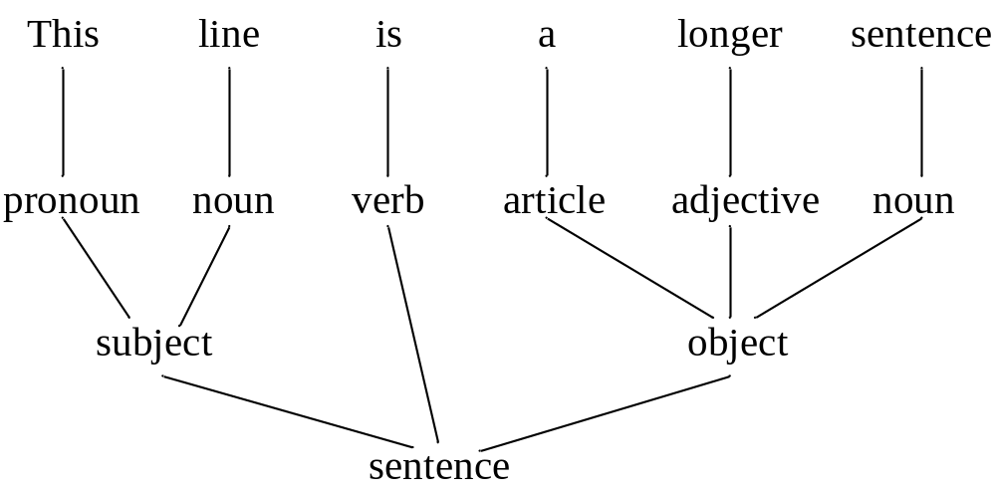
This line is a longer sentence

Slide 23
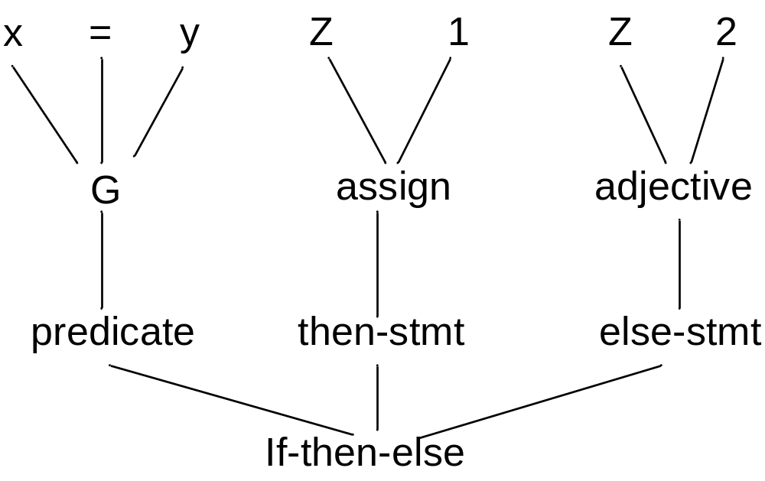
分析源程序的语法成分
If x==y then z=1 else z=2

Slide 24
语言的语法规则规定了如何从单词符号形成更大的结构（即语法单位）
例：
  position := initial + rate * 60 ;
  赋值语句的语法规则(定义)
  <赋值语句>::=<标识符>“:=”<表达式>
  <表达式>::=<表达式>“+”<表达式>
  <表达式>::=<表达式>“*”<表达式>
  <表达式>::=“(”<表达式>“)”
  <表达式>::=<标识符>
  <表达式>::=<整数>
  <表达式>::=<实数>

Slide 25
赋值语句
标识符
:=
表达式
表达式
+
表达式
标识符
表达式
*
表达式
标识符
整数

Slide 26
id1=id2+id3*N
=
id1 Position
+
id2 initial
*
id3 rate
N 60

Slide 27
语义分析 Semantic analysis
理解语法树的真正含义
  如 if x+1>0 then y=1;
  for i=1 to 10 do sum=i+1;
约束二义性问题
{ int jack=3;
{ int jack=4;
cout << jack;
}
}
Notes:
<<左移符号，就是把相关值的二进制位向左移动，结尾补0，比如5<<2就是把5的二进制00000101向左移动2位，结果为00010100

Slide 28
语义分析
进一步分析语法结构正确的程序是否符合源程序的上下文约束、运算相容性等规定。
审查静态语义
  使用的变量声明了吗？
  类型正确吗？
  …
例: Program p();
Var rate:real;
procedure initial;
…
position := initial + rate * 60
/* error */ /* error */ /* warning */;
…

Slide 29
Program p();
Var rate:real;
Var initial :real;
Var position :real ;
…
position := initial + rate * 60
/*warning*/

Slide 30
语义分析(处理）
:=
Id1
position
+
Id2
initial
*
Id3
rate
inttoreal
60

Slide 31
中间代码Intermediate code
源程序的内部(中间)表示
  三元式、四元式、逆波兰表示、bytecode
  ( * id3 t1 t2 )
  t2 = id3 * t1 的四元组表示

Slide 32
id1:= id2 + id3 * 60的四元式
(1) (int to real, 60 - t1 )
(2) (* , id3 t1 t2 )
(3) (+ , id2 t2 t3 )
(4) (:= , t3 - id1 )

Slide 33
例：将下面语句翻译为三地址码(三元式)中间代码
j = 2 * i + 1;
if (j >= n)
j = 2 * i + 3;
return a[j];
Three-address code
t1 = 2 * i
t2 = t1 + 1
j = t2
t3 = j < n
if t3 goto L0
t4 = 2 * i
t5 = t4 + 3
j = t5
L0: t6 = a[j]
return t6

Slide 34
代码优化Code Optimization：
应用一些技术对代码进行变换以使得编译产生的目标代码高效。
例（中间代码级优化）
t1 = 2 * i
t2 = t1 + 1
j = t2
t3 = j < n
if t3 goto L0
t4 = 2 * i
t5 = t4 + 3
j = t5
L0: t6 = a[j]
return t6
t1 = 2 * i
j = t1 + 1
t3 = j < n
if t3 goto L0
j = t1 + 3
L0: t6 = a[j]
return t6

Slide 35
将四元组序列优化为较少的四元组序列
id1:= id2 + id3 * 60
(1) (inttoreal 60 - t1 )
(2) ( * id3 t1 t2 )
(3) ( + id2 t2 t3 )
(4) ( := t3 - id1 )
变换 ⇒
（1） ( * id3 60.0 t1 )
( 2）（ + id2 t1 id1 )

Slide 36
目标代码生成Object code generation：
将优化后的中间代码生成目标机汇编或者机器指令
t1 = 2 * i
j = t1 + 1
t3 = j < n
if t3 goto L0
j = t1 + 3
L0: t6 = a[j]
return t6
sll R1, 1, R1
add R1, 1, J
cmp J,R2
blt .LL3
add R1, 3, J
.LL3: ld [R0+J], Rt

Slide 37
目标代码生成
(* , id3 60.0 t1 )
(+ , id2 t1 id1 )
movf id3,R2
mulf #60.0,R2
movf id2,R1
addf R2,R1
movf R1,id1

Slide 38
编译阶段的划分前端（front end）和后端（back end）－
— 编译的前端
与源语言有关但与目标机无关的那些部分组成
— 编译的后端
与目标机有关的那些部分组成
遍（趟）从头到尾扫描源程序（各种形式） (pass)

Slide 39
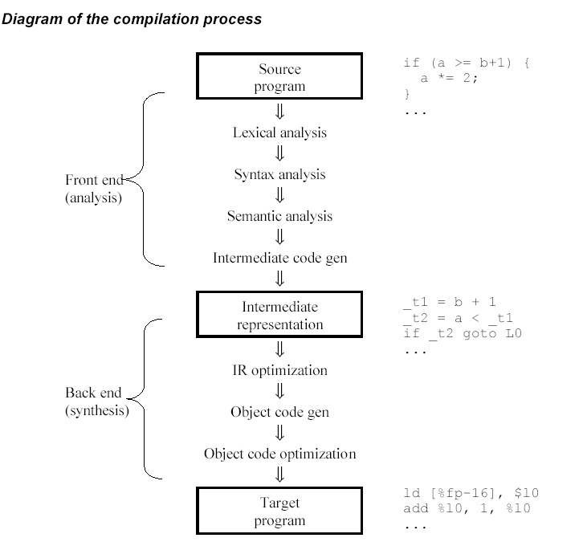

Slide 40
词法分析程序
表
格
管
理
程
序
出
错
处
理
程
序
语法分析程序
语义分析程序
中间代码生成程序
代码优化程序
目标代码生成程序

Slide 41
符号表
记录源程序中使用的名字
收集每个名字的各种属性信息
  类型、作用域、分配存储信息
name: I
kind：常量 value：35
name:object
kind：变量 type：实 level：2 add: dx
符号表管理(登录，查找）
symbol table management

Slide 42
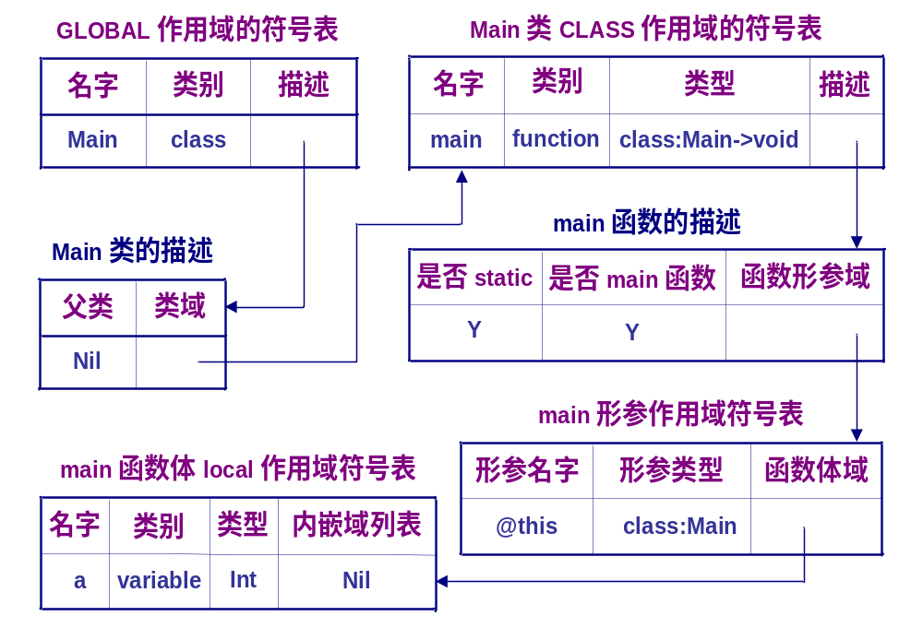
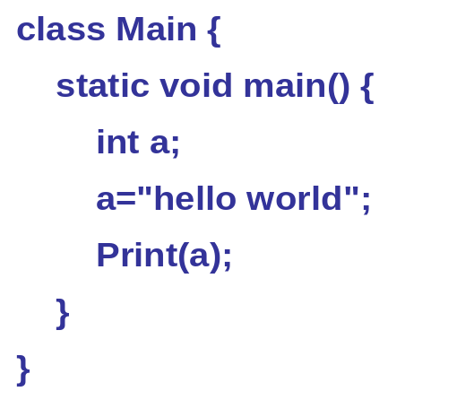
  收集每个名字的各种属性用于语义分析及代码生成

Slide 43
出错处理(error handling ）
    检查错误
    报告出错信息（error reporting）
    排错
    恢复编译工作（error recovery）

Slide 44
1.2程序设计语言的实现
有些语言基本通过解释程序 Java的Bytecode
有些环境同时提供编译程序和解释系统 Lisp
C 语言是编译型的
高级语言的实现主要的途径有两个：编译和解释
高级语言程序
编译程序
低级语言程序
高级语言程序
解释程序
计算结果

Slide 45
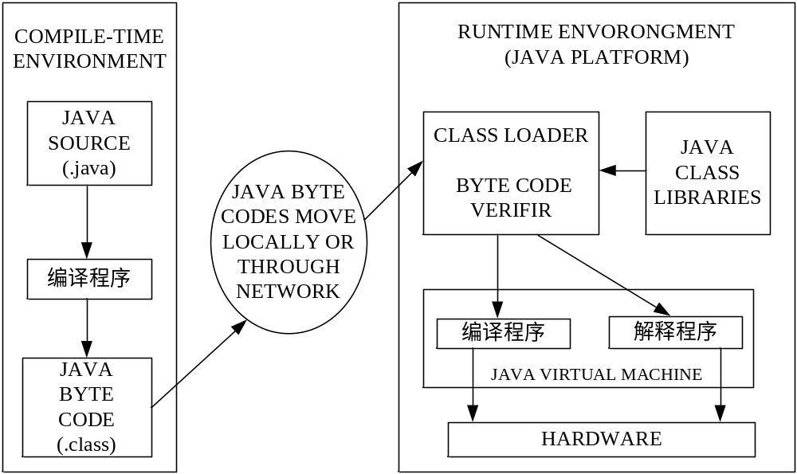

Slide 46
编译程序
编译程序是一个语言处理程序
它把一个高级语言程序翻译成某个机器的汇编或二进制代码程序, 这个二进制代码程序在机器上运行以生成结果。

Slide 47
解释程序
接受某语言源程序并立即运行这个源程序.
工作模式是一个个的获取,分析并执行源程序语句,一旦第一个语句分析结束,源程序便开始运行并且生成结果
特别适合程序员交互方式的工作情况,即希望在获取下一个语句之前了解每个语句的执行结果,允许执行时修改程序.
著名的解释程序有Basic语言解释程序 , Lisp语言解释程序,UNIX命令语言解释程序(shell),数据库查询语言SQL 解释程序以及bytecode解释程序.

Slide 48
高级语言解释系统(interpreter)
功能 让计算机执行高级语言（basic,lisp,prolog)
与编译程序的不同 1）不生成目标代码
2）能支持交互环境
（同增量式编译系统）
源 程 序
初始数据
解释程序
计算结果

Slide 49
编译程序和解释程序的存储组织不同:
编译程序处理时,在源语言程序被编译阶段,存储区中要为源程序(中间形式)和目标代码开辟空间,要存放编译用的各种各样表格,比如符号表.在目标代码运行阶段,存储区中主要是目标代码和数据,编译所用的任何信息都不再需要.
解释程序一般是把源程序一个语句一个语句的进行语法分析,转换为一种内部表示形式,存放在源程序区,解释程序允许在执行用户程序时修改用户程序,这就要求源程序,符号表等内容始终存放在存储区中,并且存放格式要设计的易于使用和修改.

Slide 50
编译阶段和运行阶段存储结构
编译时 运行时
源程序缓冲区
目标代码区
名字表
目标代码缓冲区
数据区
编译用源程序中
间表示各种表格

Slide 51
解释系统存储结构
解释系统
源程序
临时工作单元
名字表
标号表
缓冲区
(输入输出)
栈区

Slide 52
解释程序（Interpreter）
  不产生目标程序文件
  不区别翻译阶段和执行阶段
  翻译源程序的每条语句后直接执行
  程序执行期间一直有解释程序守候
  常用于实现虚拟机
比较编译程序和解释程序
源程序
编译程序
目标程序
源程序
解释程序
输出
输入
目标程序
输出
输入

Slide 53
1.3处理源程序的软件工具
(1)语言的结构化编辑器
(2)语言程序的调试工具
(3)程序格式化工具
(4)语言程序测试工具
(5)程序理解工具
(6)高级语言之间的转换工具

Slide 54
(1)语言的结构化编辑器
结构化编辑器不仅能对源程序具有正文编辑和修改功能，而且还能够检查用户的输入是否正确，能够自动地提供关键字,当用户敲入if后，编辑器立即显示then并将这两个关键字之间必须出现的条件留给用户输入。
商用产品有：如Turbo-Edit，Editplus和Ultraedit，
很多集成开发环境中里也都包含这种类似的工具,如VS C++，Eclipse，Jbuild中就有JAVA程序的结构化编辑器.

Slide 55
(2)语言程序的调试工具Debug
调试是软件开发过程中一个重要环节。
辑器只能解决语法错误的问题，对一个已通过编译的程序来说，需进一步了解程序的执行是否实现预计的算法和功能。
调试功能愈强，实现愈复杂，它涉及源程序的语法分析和语义处理技术。

Slide 56
(3)程序格式化
程序格式化工具分析源程序并以使程序结构变得清晰可读的形式打印出来。例如，注释可以以一种专门的字形出现，且语句的嵌套层次结构可以用缩排方式(齿形结构)表示出来。
测试工具有两种：静态分析器和动态测试器。
静态分析器是在不运行程序的情况下对源程序进行静态地分析，如某变量未被赋值就被引用等一些编译程序的语法分析发现不了的错误。
动态测试工具也是首先对源程序进行分析，在分析基础上将用于记录和显示程序执行轨迹的语句或函数插入到源程序的适当位置，并用测试用例记录和显示程序运行时实际路径,将运行结果与期望结果进行比较.
(4) 测试工具

Slide 57
(6) 高级语言之间的转换工具
(5)程序理解工具
对程序进行分析，确定模块间的调用关系，记录程序数据的静态属性和结构属性，并画出控制流程图，帮助用户理解程序。
把一种高级语言转换成另一种高级语言。要对被转换的语言进行词法和语法分析，生成的目标语言是另一种高级语言而已，比编译成序相对简单。
比如：C，PASCAL，FORTRAN到Ada的翻译器
IBM 4700汇编到C的转换器， COBOL 到Java 的编译器

Slide 58
1.4 编译技术的发展
Human-oriented
language
Computer-oriented
language
编译程序
S O
I
计算模式，语言范式
语言应用领域
万诺曼机体系结构
并行体系结构
嵌入系统

Slide 59
高级程序语言
不同的应用侧重:
数值计算-- Fortran 系统程序设计---C
事务处理--Ｃobol VLSI设计---VHDL
人工智能---Ｐrolog Python语言解释型
大型嵌入式实时处理---Ａda R语言
符号处理---Ｓnobol SQL数据库查询语言(学了编译再理解SQL是不一样的)
语言范型:
强制式语言---C, Fortran, Pascal
应用式(函数式）语言---ML，Lisp，matlab环境
基于规则(逻辑）的语言---Prolog,Y acc
面向对象语言---Ada, C++, Java,python
go(golang,google2009年发布)

Slide 60
编译技术与体系结构的发展密切相关
CISC （Complex Instruction Set Computing）
  传统的编译技术与之伴随
RISC （Reduced Instruction Set Computing）
  编译技术与体系结构设计的协同
  软硬件协同设计
MIPS龙芯
https://compiler.educg.net给出了ARM指令集
龙芯体系结构大赛mips指令集

Slide 61
现代编译技术必须面对应用需求和目标体系结构的多样化
高性能计算（High Performance Computing）
  指令级并行（Instruction Level Parallelism）
  线程级并行（Thread Level Parallelism）
  多核处理机级并行（Processor Level Parallelism）
  云计算系统级并行（System Level Parallelism）
嵌入式计算（Embedded Computing）
  需求多样性（实时、资源限制、功耗、多目标）
其它
  多媒体计算（Multimedia Computing）
  移动计算（mobile Computing）
  ……

Slide 62
编译技术重要方向
并行编译技术– 面向高性能计算
交叉编译技术– 面向嵌入式计算

Slide 63
并行编译系统已成为现代高性能计算机系统中一个重要的部分
并行编译系统
处理并行程序设计语言
实现串行程序并行化.
针对并行体系结构的程序优化
  针对向量机的向量语言处理、串行程序向量化
  针对并行多处理机的并行语言处理
  针对流水线，超长指令字、指令延迟槽等硬件结构的指令调度优化，针对分布存储器多处理机的通信优化等

Slide 64
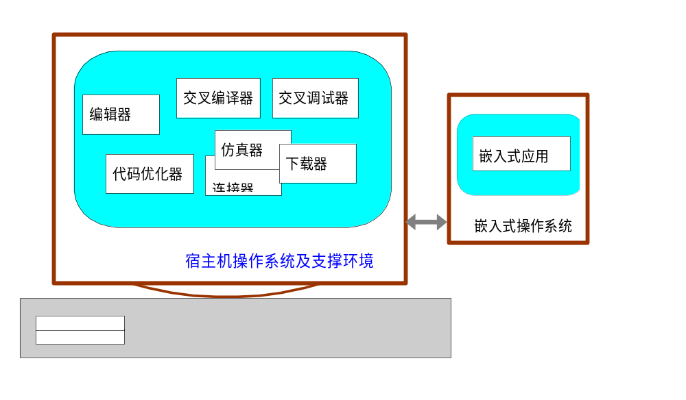
嵌入式系统开发环境

Slide 65
交叉编译程序
由于目标机指令系统与宿主机的指令系统不同， 编译程序在宿主机A上运行，将应用程序的源程序生成目标机B的代码，这种编译称为交叉编译。
S
O
O
I
A
B

Slide 66
编译程序的实现方式
  手工
    机器语言
    汇编
    系统程序设计语言
  自动构造工具，如 lex yacc

Slide 67
一些编译基础设施
编译基础设施（Compiler Infrastructure）
  NCI (National Compiler Infrastructure) project
    SUIF (Stanford University)
    Zephyr (Virginia University and Princeton University )
  Trimaran compiler infrastructure
    IMPACT (UIUC )
    CAR (Hewlett Packard Laboratories)
    ReaCT-ILP (NYU and GIT)
  GCC
    GNU project , everyone can get and maintain freely

Slide 68
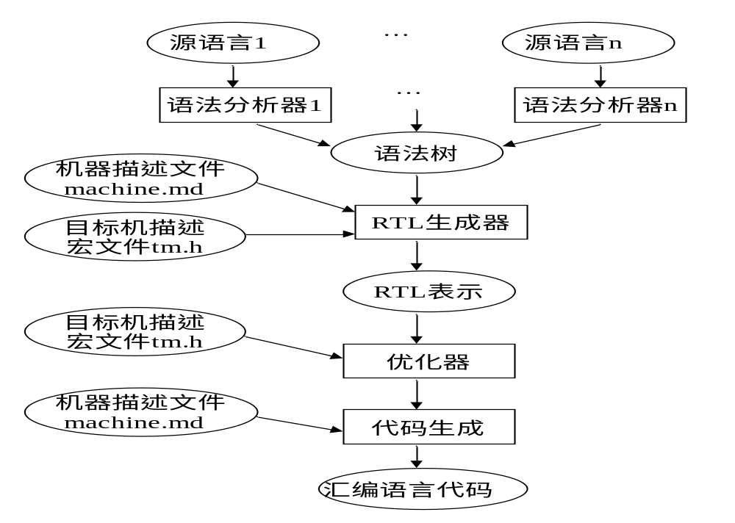
GCC 结构（教科书ch12p336）

Slide 69
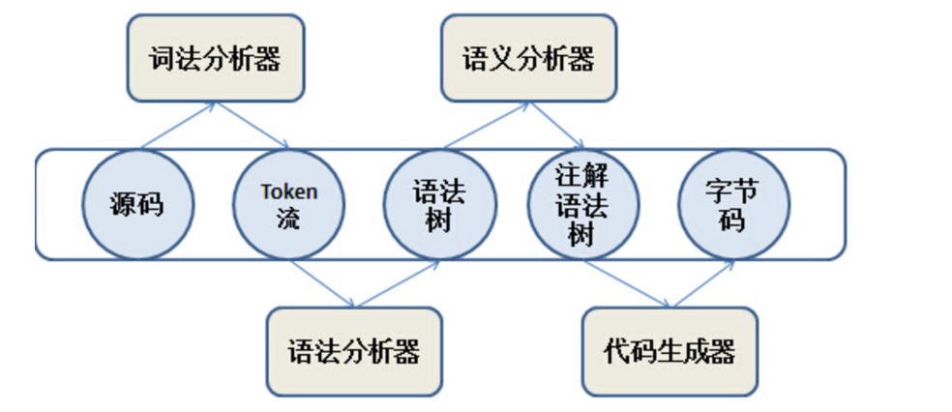
JAVA语言编译
java源代码(符合语言规范)-->javac-->.class(二进制文件)-->jvm-->机器语言(不同平台不同种类)
如何让java的语法规则适应java虚拟机的语法规则？这个任务由javac编译器来完成java语言规范转换成java虚拟机语言规范。

Slide 70
JAVA编译流程：
词法分析器：将源码转换为Token流将源代码划分成一个个Token(找出java语言中的if，else，for等关键字)
语法分析器：将Token流转化为语法树
  将上述的一个个Token组成一句句话（或者说成一句句代码块），检查这一句句话是不是符合Java语言规范(如if后面跟的是不是布尔判断表达式)
语义分析器：将语法树转化为注解语法树
  将复杂的语法转化成简单的语法（eg.注解、foreach转化为for循环、去掉永不会用到的代码块）并做一些检查，添加一些代码(默认构造器)
代码生成器：将注解语法树转化为字节码(即将一个数据结构转化成另一个数据结构)

Slide 71
现代编译技术的一些研究领域
代码优化
多核编译
嵌入式编译
安全编译

Slide 72
思考题：
1. 对下列错误信息，请指出可能是编译的哪个阶段（词法分析、语法分析、语义分析、代码生成、优化、）报告的。
(1)else没有匹配的if;
(2)声明和使用的函数没有定义；
(3)不能构成任何单词的字符；
(4)数的数字字符个数太多;
(5)数组下标越界.
作业：p11,ex2,ex3

Slide 73
思考题：
1. 对下列错误信息，请指出可能是编译的哪个阶段（词法分析、语法分析、语义分析、代码生成、优化、）报告的。
(1)else没有匹配的if; yf
(2)声明和使用的函数没有定义；yf
(3)不能构成任何单词的字符；ci
(4)数的数字字符个数太多; ci
(5)数组下标越界 yy

